Slide 1
Základní typy dat
Spojitá a kategoriální data
Základní popisné statistiky
Frekvenční tabulky
Grafický popis dat

Slide 2
Anotace
Realitu můžeme popisovat různými typy dat, každý z nich se specifickými vlastnostmi, výhodami, nevýhodami a vlastní sadou využitelných statistických metod - od binárních přes kategoriální, ordinální až po spojitá data roste míra informace v nich obsažené.
Základním přístupem k popisné analýze dat je tvorba frekvenčních tabulek a jejich grafických reprezentací – histogramů.

Slide 3
Jak vznikají informace ?
– různé typy dat znamenají různou informaci
Data poměrová
Data intervalová
Data ordinální
Data nominální
Kolikrát ?
Spojitá data
Podíl
hodnot větší/menší než specifikovaná
hodnota
?
O kolik ?
Procenta odvozené hodnoty
Větší, menší ?
Kategoriální otázky
Otázky „Ano/Ne“
Diskrétní data
Binární data
Rovná se ?
Samotná znalost typu dat ale na dosažení informace nestačí ………….

Slide 4
Jak vznikají informace ?
– různé typy dat znamenají různou informaci
Statistika středu
Data poměrová
Data intervalová
Data ordinální
Data nominální
PRŮMĚR
Spojitá data
Y = f
MEDIÁN
Diskrétní data
X
MODUS

Slide 5


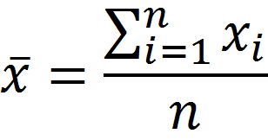
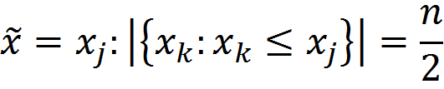
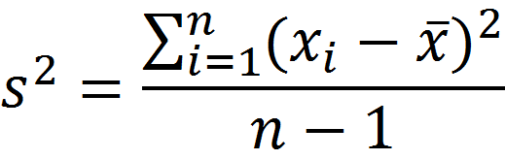

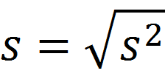
Jak vznikají informace ?
– různé typy dat znamenají různou informaci
Data:
p-tý kvantil
Průměr:
Medián:
Rozptyl (výběrový):
Modus:
Směrodatná odchylka (výběrová):

Slide 6
Příprava dat, Excel
Klíčový význam korektního uložení získaných dat
Pravidla pro ukládání dat
Čištění dat před analýzou

Slide 7
Anotace
Současná statistická analýza se neobejde bez zpracování dat pomocí statistického software. Předpokladem úspěchu je správné uložení dat v definované formě.
Nejčastěji jde o databázové tabulky umožňující zpracování dat v celé škále různých aplikací.
Neméně důležité je věnovat pozornost čištění dat předcházejícímu vlastní analýze. Každá chyba, která vznikne nebo není nalezena ve fázi přípravy dat, se promítne do všech dalších kroků a může zapříčinit neplatnost výsledků a nutnost opakování analýzy.

Slide 8
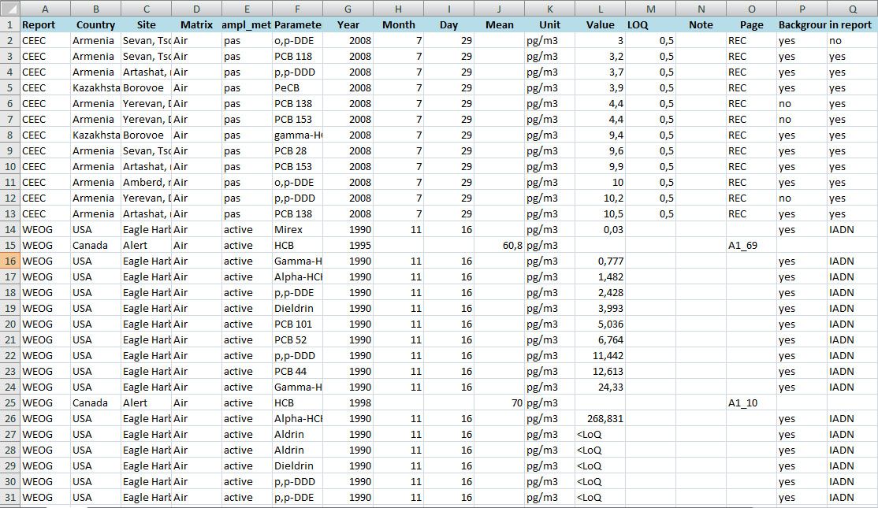
DATA – ukázka uspořádání datového souboru
Parametry (znaky)
Opakování

Slide 9
Zásady pro ukládání dat
Správné a přehledné uložení dat je základem jejich pozdější analýzy.
Je vhodné rozmyslet si předem jak budou data ukládána.
Pro počítačové zpracování dat je vhodné ukládat data v tabulární formě.
Nejvhodnějším způsobem je uložení dat ve formě databázové tabulky:
  každý sloupec obsahuje pouze jediný typ dat, identifikovaný hlavičkou sloupce;
  každý řádek obsahuje minimální jednotku dat (např. pacient, měření apod.);
  je nepřípustné kombinovat v jednom sloupci číselné a textové hodnoty;
  komentáře jsou uloženy v samostatných sloupcích;
  u textových (kategoriálních) dat je nezbytné kontrolovat překlepy v názvech kategorií;
  specifickým typem dat jsou kalendářní data u nichž je nezbytné kontrolovat, zda jsou uložena v korektním formátu (dle aplikace).
Takto uspořádaná data je v tabulkových nebo databázových programech možné převést na libovolnou výstupní tabulku.
Pro základní uložení a čištění dat menšího rozsahu je možné využít aplikací MS Office.

Slide 10
MS Excel
Tabulkový procesor.
První verze programu 30. 9. 1985 (Macintosh).
Součást balíku kancelářských aplikací MS Excel.
Aktualizace každé 2 až 3 roky; nové funkce, rozšíření počtu řádků a sloupců, změna formátu.
Nejnovější formát Office XML je zazipovaný XML dokument, přípona .xlsx.
Aktuální verze 2013 umožňuje ukládat tabulku až o 1 048 576 řádcích a 16 384 sloupcích.
Maximální velikost buňky je 32 767 znaků.
Excel umožňuje práci se širokou škálou dalších formátů.

Slide 11
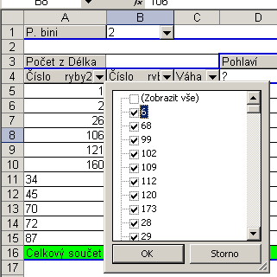

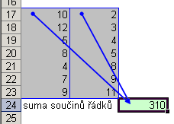
Možnosti MS Excel
Správa a práce s tabulárními daty.
Řazení dat, výběry z dat, přehledy dat.
Formátování a přehledné zobrazení dat.
Zobrazení dat ve formě grafů.
Různé druhy výpočtů pomocí zabudovaných funkcí.
Tvorba tiskových sestav.
Makra – zautomatizování častých činností.
Tvorba aplikací (Visual Basic for Aplications).

Slide 12
Import a export dat
Import dat
  manuální zadávání;
  import – podpora importu ze starších verzí Excelu, textových souborů, databází apod.;
  kopírování přes schránku Windows – vkládání z nejrůznějších aplikací – MS Office, Statistica, přímo z HTML apod.;
  využití textových souborů jako kompatibilního formátu pro přenos dat mezi různými aplikacemi.
Export dat
  ukládáním souborů ve formátech podporovaných jinými SW, časté jsou textové soubory, dbf soubory nebo starší verze Excelu;
  přímé kopírování přes schránku Windows.

Slide 13
Import a export dat
Nejčastější datové formáty používané v MS Excel
  .xlsx – současný Office Open XML formát od verze MS Excel 2007;
  .xls – starší binární varianta listů MS Excel (více verzí), stále používaná,
  .csv – comma separated values, nejjednodušší tabulkový formát, 2 varianty,
  .dbf – formát dBase, široce využívaný formát pro velké databáze;
  .db – Paradox database, starší databázový systém;
  .slk – SYmbolic LinK (SYLK) formát pro výměnu dat mezi aplikacemi Microsoft, neveřejný;
  .txt – základní textový formát, často jediná možnost výměny dat s MS Excel.

Slide 14

Tipy a triky
Výběr buněk
  CTRL+HOME – přesunutí na levý horní roh tabulky;
  CTRL+END – přesunutí na pravý dolní roh tabulky;
  CTRL+A – výběr celého listu;
  CTRL + klepnutí myší do buňky – výběr jednotlivých buněk ;
  SHIFT + klepnutí myší na jinou buňku – výběr bloku buněk;
  SHIFT + šipky – výběr sousedních buněk ve směru šipky;
  SHIFT+CTRL+END (HOME) – výběr do konce (začátku) oblasti dat v listu;
  SHIFT+CTRL+šipky – výběr souvislého řádku nebo sloupce buněk;
  SHIFT + klepnutí na objekty – výběr více objektů.
Kopírování a vkládání
  CTRL+C – zkopírování označené oblasti buněk;
  CTRL+V – vložení obsahu schránky – oblast buněk, objekt, data z jiné aplikace;
Myš a okraje buňky
  Chycení myší za okraj umožňuje přesun buňky nebo bloku buněk
  Při chycení čtverečku v pravém dolním rohu výběru je tažením možno vyplnit více buněk hodnotami původní buňky (ve vzorcích se mění relativní odkazy, je také možné vyplnění hodnotami ze seznamu – např. po sobě jsoucí názvy měsíců.

Slide 15
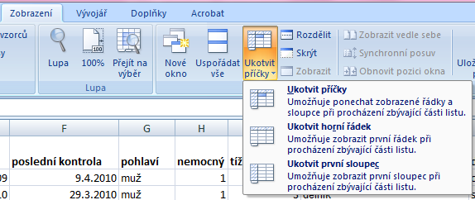
Ukotvení příček
Umožňuje ukotvení libovolných řádků a sloupců pro pohodlné vkládání a prohlížení dat v tabulce.
Umožňuje číst řádky/sloupce ze začátku tabulky i po přesunutí se dále.
Záložka „Zobrazení“ → „Ukotvit příčky“.
Nabízené možnosti:
  Ukotvit příčky – ukotví řádky
  nad označenou buňkou a
  sloupce vlevo od označené
  buňky.
  Ukotvit horní řádek.
  Ukotvit první sloupec.
  Ukotvení zrušíme opětovným
  odkliknutím možnosti ukotvení příček.

Slide 16
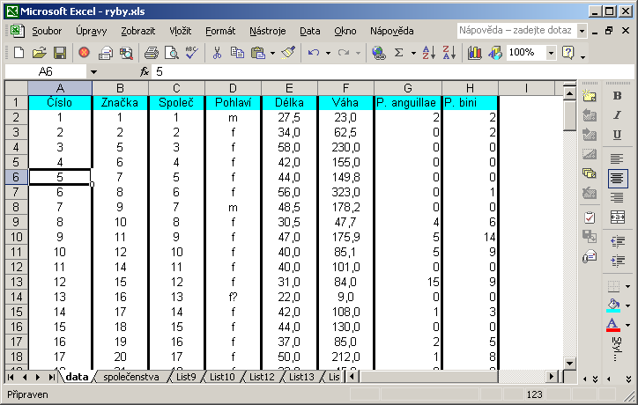
Databázová struktura dat v Excelu
Sloupce tabulky = parametry záznamů, hlavička udává obsah sloupce – stejný údaj v celém sloupci
Jednotlivé záznamy
(taxon, lokalita,
měření, pacient atd.)
Excel neumožňuje pojmenování řádků a sloupců vlastními názvy.

Slide 17
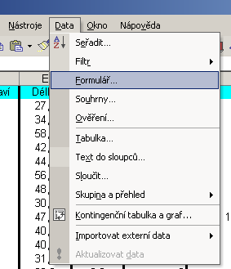
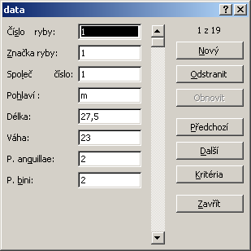
Automatický zadávací formulář I.
Microsoft Office 2003 a starší
Nový záznam
Vyhledávání
Názvy sloupců
Obsah dané buňky - editovatelný
Slouží k usnadnění zadávání dat do databázových tabulek
Načítá automaticky hlavičky sloupců jako zadávané položky

Slide 18
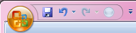
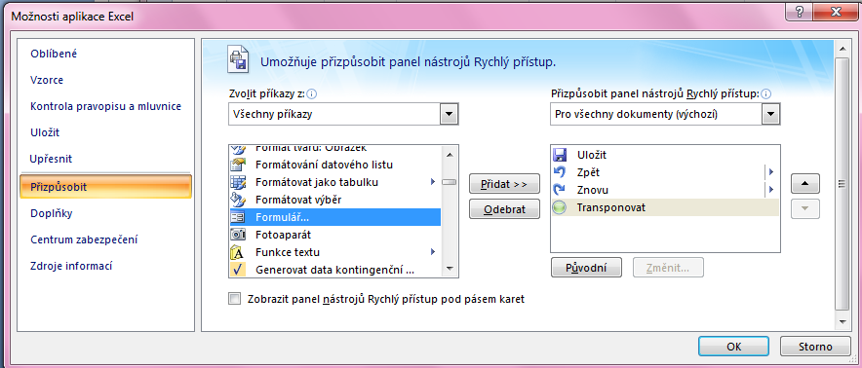
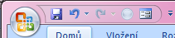
Automatický zadávací formulář II.
Microsoft Office 2007 a novější
Aplikaci automaticky zadávaného formuláře je nutné aktivovat
  „Tlačítko Office“ → „Možnosti aplikace Excel“
  Automatický zadávací formulář spustíme pomocí nové ikonky na panelu nástrojů Rychlý přístup; dále stejné

Slide 19
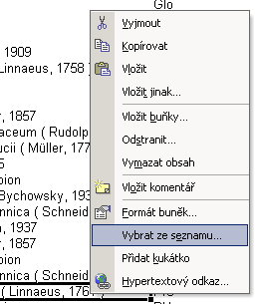
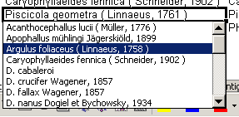
Automatické seznamy
Sloupec z nějž je seznam vytvořen a pro který platí
Buňka, do níž se vloží
vybraná hodnota
Vytváří se z hodnot buněk v daném sloupci a umožňují vložit hodnotu výběrem ze seznamu již zadaných hodnot – usnadnění zadávání

Slide 20
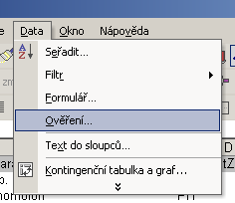
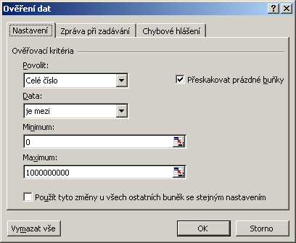
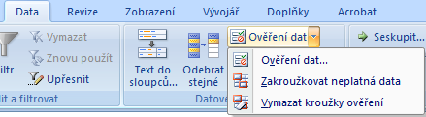
Automatická kontrola dat
komunikace s uživatelem
Co je povoleno – definiční obory
čísel, seznamy, vzorce atd.
Microsoft Office 2007
Rozsahy hodnot,
načtení seznamů apod.
Umožňuje ověřit typ, rozsah nebo povolit pouze určitý seznam hodnot zadávaných do sloupce databázové tabulky

Slide 21
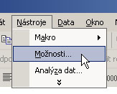
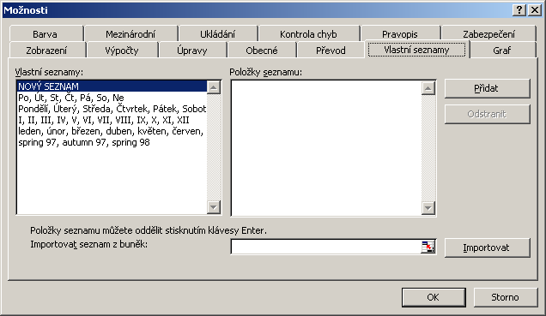
Seznamy I.
Microsoft Office 2003 a starší
Existující seznamy
Výběr buněk pro nový seznam
Načtení nového seznamu
Skupiny hodnot zachovávající logické pořadí, některé jsou zabudované (např. dny v týdnu, měsíce v roce), další je možné uživatelsky vytvořit, slouží pro účely řazení a automatického vyplňování dat

Slide 22
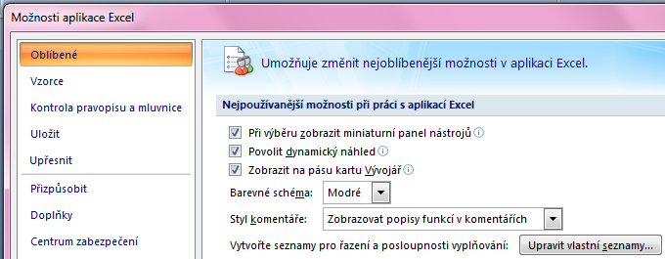
Seznamy II.
Microsoft Office 2007
  „Tlačítko Office“ → „Možnosti aplikace Excel“
  Vlastní seznamy dále stejné (viz předchozí slide)

Slide 23
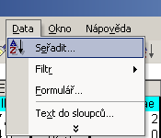
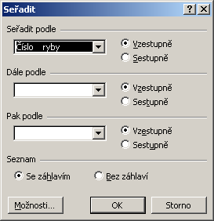
Řazení dat
Podle čeho řadit
Směr řazení – vzestupně,
sestupně
Využít první řádek oblasti jako záhlaví
Další možnosti – řazení řádků, řazení podle seznamu
Řazení dat je nejjednodušším způsobem jejich zpřehlednění, užitečným hlavně u menších/výsledkových tabulek
  Zkontrolujte, zda seřazení nezničí vazby mezi buňkami = kontrola oblasti, kterou řadíte.

Slide 24
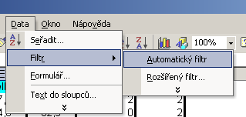
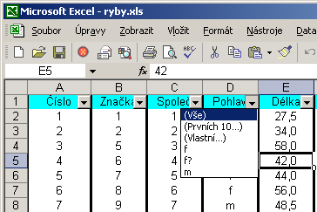
Automatický filtr
Výběr hodnot pro filtraci
Rozbalení seznamu hodnot
nalezených ve sloupci
Pomocí automatického filtru je snadné vybírat úseky dat pro další zpracování na základě hodnot ve sloupcích databázové tabulky, výběr je možný i podle více sloupců (např. určitá skupina pacientů).
Funkce automaticky rozezná hlavičky sloupců v souvislé oblasti buněk.
Čísla filtrovaných řádků jsou zobrazena modře.
Výhodné pro čištění dat (vyhledávání překlepů, kombinace textu a čísel).

Slide 25
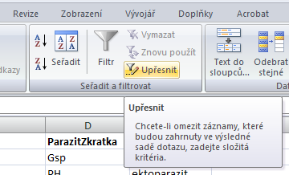
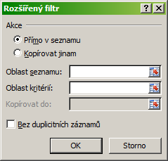
Rozšířený filtr
Tlačítko Upřesnit na kartě Data
Výběr oblasti cílových
hodnot (přefiltrovaných)
Původní seznam
včetně záhlaví
Oblast kritérií
včetně záhlaví
Funguje podobně jako automatický filtr, ale seznam povolených hodnot není nutné vybírat ručně – je uveden v oblasti jinde na listu (nebo i na jiném listu).
Podmínkou jsou shodná záhlaví filtrované oblasti a oblasti povolených hodnot.
Prázdné buňky odpovídají prázdné podmínce – tj. je-li v oblasti povolených hodnot nějaká buňka prázdná, splní podmínku libovolná buňka filtrované oblasti.
Čísla řádků filtrované oblasti jsou zobrazena modře.

Slide 26
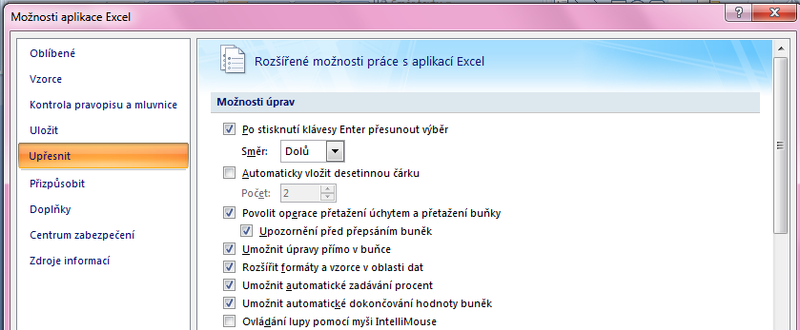
Automatické dokončování hodnot buněk
Vhodné pro textová pole; následně není nutné vypisovat celé slovo či slovní spojení, ale jen zvolit nabízené, již dříve použité slovo či slovní spojení
Automatické dokončování hodnot buněk je nutné nastavit
  „Tlačítko Office“ → „Možnosti aplikace Excel“

Slide 27
Vzorce v Excelu
Tipy pro práci s Wordem
Kontingenční tabulky v Excelu

Slide 28
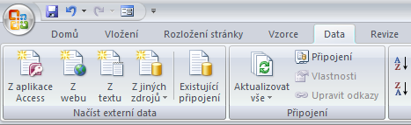
Zdroje dat Excelu
Import dat z webu / MS Word pomocí schránky Windows.
Excel umožňuje připojit externí zdroje dat.
Propojení lze aktualizovat ručně/nastavit interval.
Po zrušení propojení je třeba soubor odpojit.

Slide 29
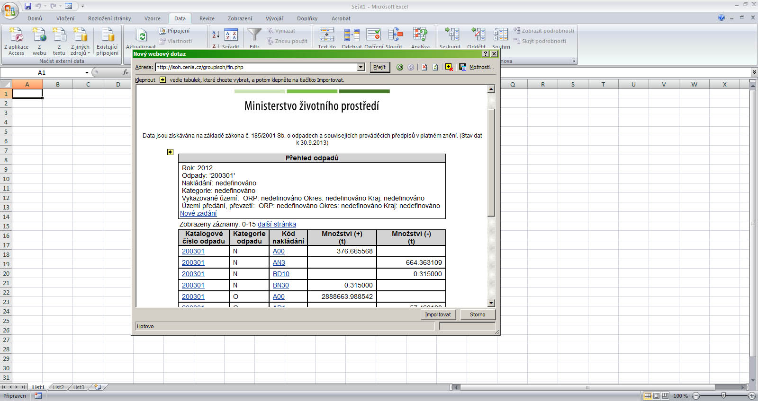
Zdroje dat Excelu
Žlutý čtverec se šipkou u každé HTML tabulky.

Slide 30
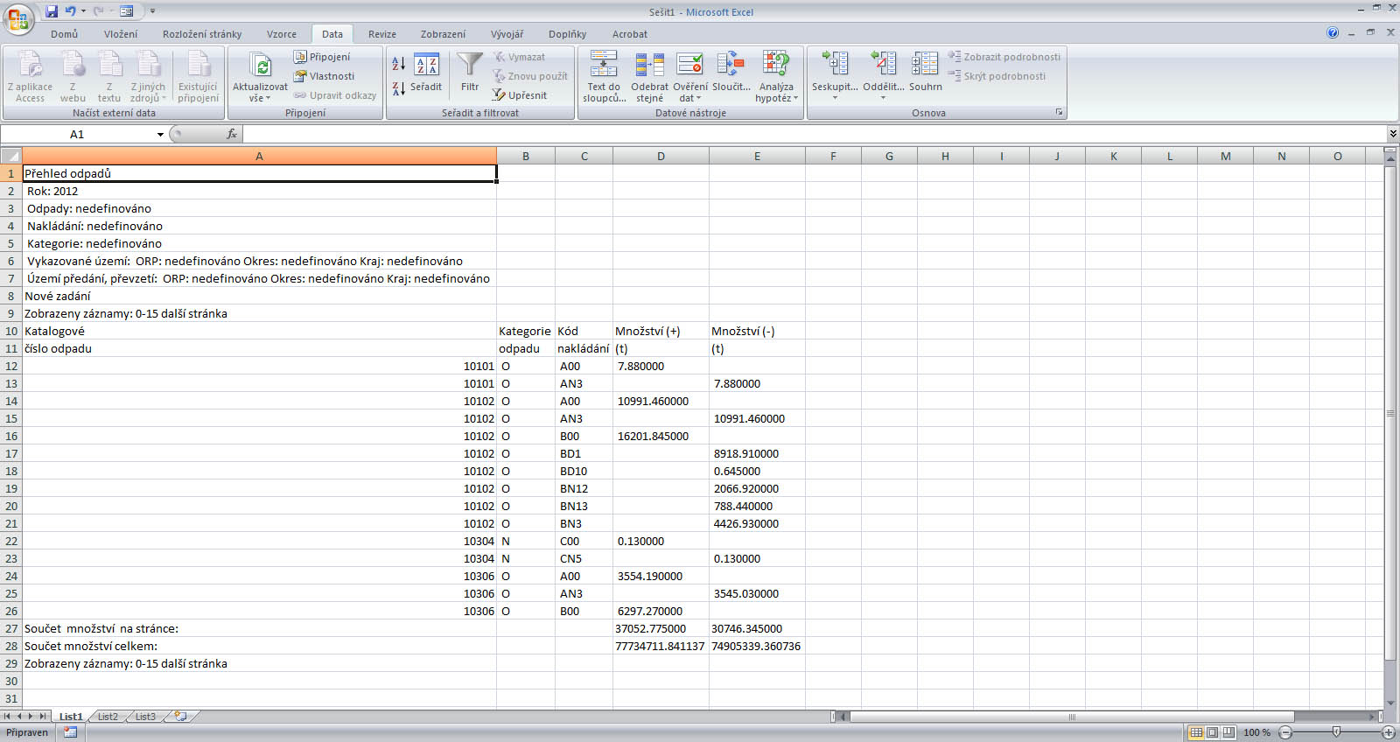
Zdroje dat Excelu
Načtou se veškerá data v tabulce, často včetně balastu.

Slide 31
Vzorce v listu Excelu
vpisují se do buněk sešitu
vzorce jsou vždy uvozeny = (lze též +, -).
aritmetické operátory + zabudované funkce Excelu
pro logické sčítání nečíselných položek se používá &
výpočet je založen buď na číselných konstantách nebo odkazech na buňky
konstanta
zabudovaný vzorec Excelu
=3*odmocnina(A1)
uvození vzorce
odkaz na buňku

Slide 32
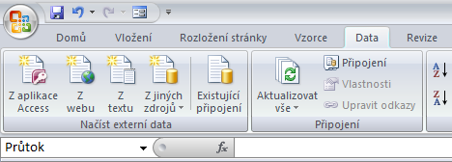
Vzorce – odkaz na buňku stylu A1
Relativní odkazy
A1 = buňka 1. řádku sloupci A
A1:B6 = blok buněk – levý horní roh je v 1. řádku, sloupec A,pravý dolní na řádku 6, sloupec B
blok lze pojmenovat vepsáním názvu do pole názvů:
relativní odkaz se při automatickém vyplnění buněk vzorcem posune
Absolutní odkazy
odkaz na buňku je pevně dán, při kopírování nebo automatickém vyplnění se nemění, lze uzamknout jak řádky, tak sloupce samostatně
uzamčení řádku
$A$1
uzamčení sloupce

Slide 33

Vzorce – tipy a triky I.
Závislosti vzorců – karta Vzorce
označení a odznačení předchozích a následných vzorců
sledování změn
hodnot i ve skrytých
a neviditelných sloupcích
kontrola chyb
Zpřehlednění vzorců
zobrazení vzorců namísto
hodnot v buňkách
Vložit tabulátor CTRL+ALT+TAB
Vložit konec řádku ALT+ENTER

Slide 34


Vzorce – tipy a triky II.
Vkládání komentářů, změny listu – karta Revize
označení a odznačení předchozích a následných vzorců
možnost zamknout list či sešit dvojicí hesel
sledování změn a jejich
schvalování nebo zamítání

Slide 35
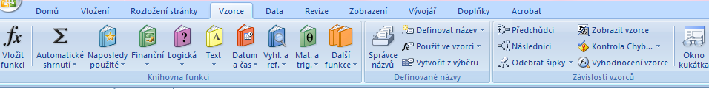
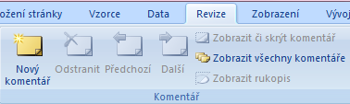
Vzorce – tipy a triky III.
Kontrola chyb
Výběr funkce z knihoven
Označení a odznačení předchozích a následných vzorců
Vkládání komentářů a
poznámek do vytvořeného
souboru se vzorci

Slide 36
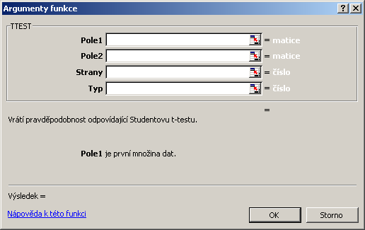
Vzorce – využití seznamu vzorců
Kategorie vzorců
průvodce funkcí
Funkce a její stručný popis

Slide 37
Vzorce – užitečné funkce
Celkem 408 funkcí ve verzi MS Excel 2010, ve verzi 2013 přidáno 50 nových funkcí
SUMA – součet číselných hodnot oblasti;
SUMIF – podmíněný součet (podmínky v doplňkové oblasti);
PRŮMĚR – aritmetický průměr číselných hodnot oblasti;
GEOMEAN – geometrický průměr číselných hodnot oblasti;
COUNTIF – počet hodnot oblasti splňujících zadanou podmínku;
KDYŽ – logická podmínka (if);
MAX, MIN – maximum/minimum číselných hodnot oblasti;
MEDIAN – výpočet mediánu;
PERCENTILE – výpočet percentilů;
DATUM (ROK, MĚSÍC, DEN) – práce s kalendářními daty;
ABS – absolutní hodnota;

Slide 38
Statistické funkce v MS Excel
Od verze 2007 obsahuje MS Excel některé pokročilé statistické funkce
ZLEVA, ZPRAVA, ČÁST – funkce pro ořezávání textových řetězců;
STANDARDNÍ MATEMATICKÉ FUNKCE (SIN, COS, LOG, LOGZ, EXP) – a mnoho dalších.
CONFIDENCE – výpočet intervalu spolehlivosti (při normálním rozdělení);
CORREL, PEARSON – výpočet Pearsonova korelačního koeficientu;
COVAR – výpočet kovariance dvou množin dat;
COUNTIF – počet hodnot oblasti splňujících zadanou podmínku;
DEVSQ – součet čtverců odchylek od výběrového průměru;
FDIST, GAMMADIST, CHIDIST, TDIST, NORMDIST aj. – různá rozdělení pravděpodobnosti;
PRŮMODCHYLKA – průměrná hodnota absolutních odchylek;
SLOPE – směrnice lineárního modelu;
TTEST, ZTEST, CHITEST – statistické testy shodnosti;
ŘADU DALŠÍCH FUNKCÍ VŠAK EXCEL POSTRÁDÁ A JE TŘEBA VYUŽÍT SILNĚJŠÍHO NÁSTROJE.

Slide 39
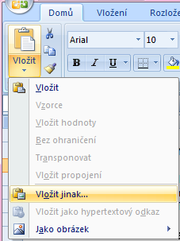
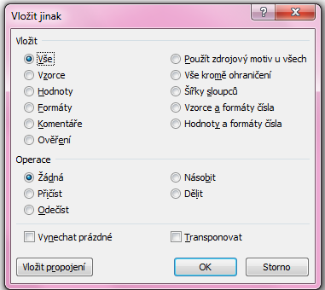
Kopírování / Vkládání
Kopírování vzorců, textů, celých sloupců (zkopírování pomocí CTRL+C; dále „Vložit jinak...“)
Kopírování grafů z Excelu do Wordu:
Vložit jinak → Typ: Obrázek (rozšířený metasoubor)
Vyzkoušej

Slide 40
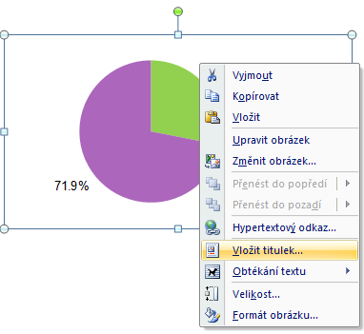
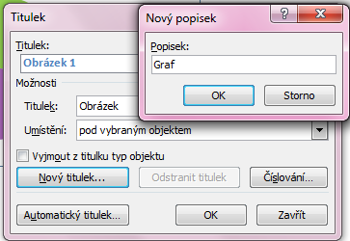
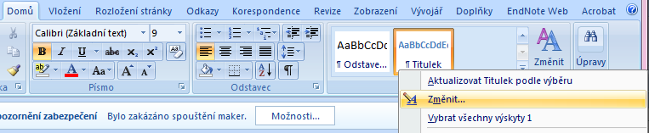
Tipy pro práci s Wordem
Automatické titulky ve Wordu
Automatické titulky ve Wordu pro snazší úpravy
pravý klik na obrázek
pravý klik na styl „Titulek“
úprava stylu dle potřeby

Slide 41
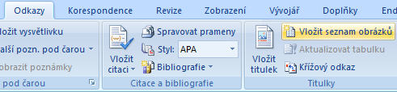
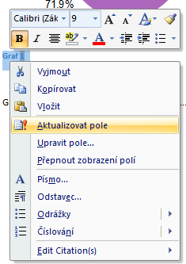
Automatické seznamy ve Wordu
Máme-li vytvořené automatické titulky grafů a tabulek, pak lze vytvořit automatické seznamy
Každý objekt, který chceme zahrnout do automatického seznamu, musí mít automatický titulek
Aktualizace čísel titulků – pravý klik na označený titulek
(obdobně aktualizace již vytvořeného seznamu)

Slide 42
Kontingenční tabulky v Excelu, 1. část Ukázka kontingenční tabulky
Kontingenční tabulka vztahu pohlaví a onemocnění
 | Nemocný | Zdravý | Celkem
Muž | a | b | a + b
Žena | c | d | c + d
Celkem | a + c | b + d | a + b + c + d = N

Slide 43
Ukázka kontingenční tabulky
Kontingenční tabulka vztahu pohlaví a onemocnění
 | Nemocný | Zdravý | Celkem
Muž | 45 | 11 | 56
Žena | 25 | 6 | 31
Celkem | 70 | 17 | 87

Slide 44
Ukázka kontingenční tabulky
Kontingenční tabulka vztahu pohlaví a onemocnění
 | Nemocný | Zdravý | Celkem
Muž | 45 | 11 | 56
Žena | 25 | 6 | 31
Celkem | 70 | 17 | 87
Hodnocení nesmyslného vztahu: dosažené vzdělání a doba strávená v nemocnici
 | do 1 týdne | 1 – 2 týdny | nad 2 týdny | Celkem
Základní vzdělání | 10 | 9 | 5 | 24
Středoškolské vzdělání | 32 | 18 | 6 | 56
Vysokoškolské vzdělání | 4 | 2 | 2 | 8
Celkem | 46 | 29 | 13 | 88

Slide 45
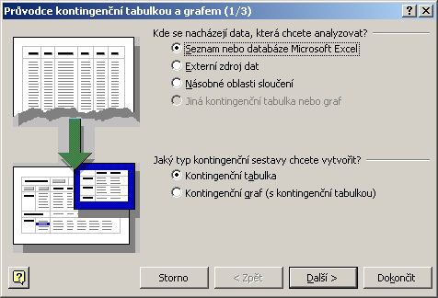
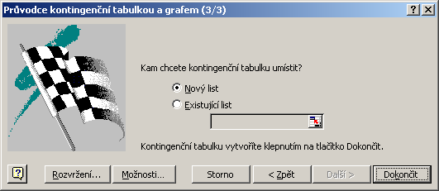
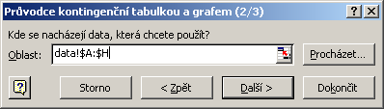
Kontingenční tabulka I.
Umožňuje snadno vytvářet sumarizace dat ve smyslu počty hodnot, průměry, minima, maxima atd.
v kombinacích kategorií (např. počet jedinců různých druhů na různých lokalitách)
Automaticky je vybrána souvislá oblast dat (obdobně jako v případě automatického filtru)
Microsoft Office
2003 a starší
Zdroj dat (kromě Excelu i např. externí databáze)
Zdroj dat (kromě Excelu i např. externí databáze)
Graf nebo tabulka
Umístění
Zdrojová oblast dat
Rozvržení a vlastnosti tabulek

Slide 46
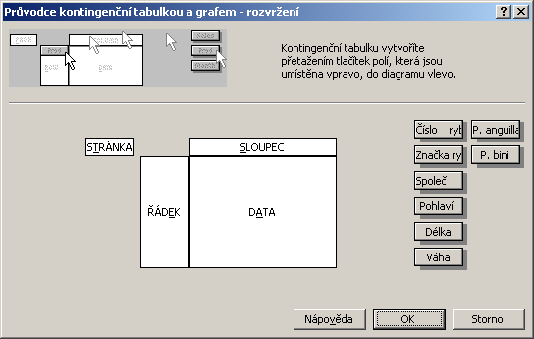
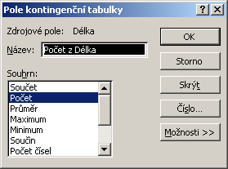
Kontingenční tabulky – rozvržení I.
Nastavit rozvržení kontingenčních tabulek je možné dvěma způsoby, zde představený postup je obsažen v Excel 97, 2000, 2007 i 2010 (speciální dialog), druhou možností je obdobná specifikace přímo v listu Excelu (2000, XP)
Microsoft Office
2003 a starší
tzv. stránka = tabulky podle zde nastaveného kritéria
parametry sloupců
parametry, které je možné zobrazit (hlavičky sloupců databázové tabulky)
parametry na řádcích
parametry dat
a možnosti sumarizace

Slide 47
Kontingenční tabulky – výsledek I.
Výsledkem analýzy je tabulka vynášející proti sobě hodnoty řádkových a sloupcových parametrů kontingenční tabulky (např. taxony proti lokalitám, jde o seznamy hodnot obsažených v jednotlivých sloupcích), na průsečíku je zobrazena vybraná sumární charakteristika vybraných dat (průměr, suma, počet atd.)
Tabulku v této formě je možné nadále editovat co se týče formátu i obsažených dat
Microsoft Office
2003 a starší
Roletky položek tabulky
Seznam polí tabulky
Automatický souhrn
Panel nástrojů kontingenční tabulky

Slide 48
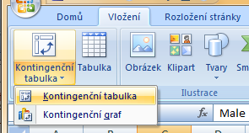
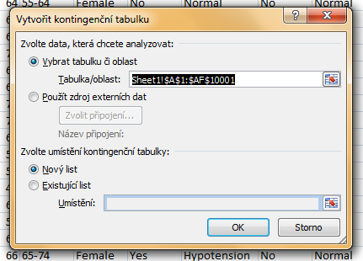
Kontingenční tabulka II.
Microsoft Office 2007
Zdroj dat (kromě Excelu i např. externí databáze)
Zdrojová oblast dat
Umístění tabulky
Graf nebo tabulka

Slide 49


Kontingenční tabulky – rozvržení II.
Microsoft Office 2007
parametry, které je možné zobrazit v kontingenční tabulce
filtr
parametry ve sloupcích
parametry na řádcích
parametry dat

Slide 50




Kontingenční tabulky – nastavení II.
Kontingenční tabulka
Microsoft Office 2007
Způsob sumarizace položky
Možnosti tabulky
Aktualizace dat
Kontingenční graf

